Slide 1
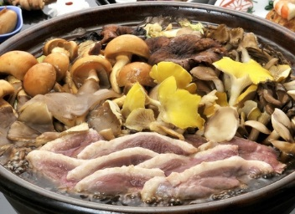
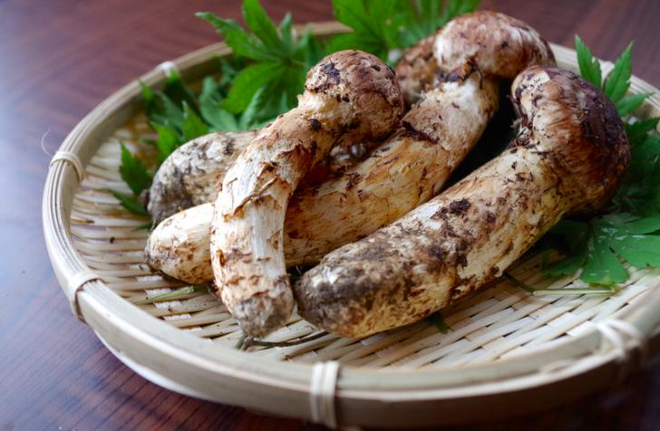
信州朝日村 開村130周年記念
記念ピンバッジプレゼント！
秋の味覚
素敵な出会い
と
しあわせ信州・朝日 第9回出会いイベント
・参加費： 男性3000円 女性1000円
・募集： 独身の男性女性 各20名まで
・開催場所：朝日村古見1286 中央公民館
※JR塩尻駅⇔朝日村の送迎が必要な方は
お申し込み時にご相談ください
◆日時◆
平成30年9月30日（日）
9時30分～16時頃
朝日村で、素敵な出会いを探してみませんか♪
松茸ご飯のおにぎり作り
＆
季節のきのこ鍋作り 体験♪
◆お申込み・お問い合わせ
・朝日村役場 住民福祉課
（0263-99-4102）
・しあわせ信州朝日 会長 上條昭三
（090-3431-8953）
・事務局メールアドレス
( skamijo@go.tvm.ne.jp )
しあわせ信州:朝日*地方創生さわやかサポーターコラボの募集里山好き女子参加費1000円のみです
INRエージェント龍ヶ崎いわさき http://1122-kekkon.com cwnyx358@yahoo.co.jp
☎090-8817-5961

Slide 2
信州朝日村 開村130周年記念
記念ピンバッジプレゼント！
秋の味覚
素敵な出会い
と
しあわせ信州・朝日 第9回出会いイベント
・参加費： 男性3000円 女性1000円
・募集： 独身の男性女性 各20名まで
・開催場所：朝日村古見1286 中央公民館
※JR塩尻駅⇔朝日村の送迎が必要な方は
お申し込み時にご相談ください
◆日時◆
平成30年9月30日（日）
9時30分～16時頃
朝日村で、素敵な出会いを探してみませんか♪
松茸ご飯のおにぎり作り
＆
季節のきのこ鍋作り 体験♪
◆お申込み・お問い合わせ
・朝日村役場 住民福祉課
（0263-99-4102）
・しあわせ信州朝日 会長 上條昭三
（090-3431-8953）
・事務局メールアドレス
( skamijo@go.tvm.ne.jp )
INRエージェント龍ヶ崎いわさき http://1122-kekkon.com cwnyx358@yahoo.co.jp
☎090-8817-5961

Slide 3
信州朝日村 開村130周年記念
記念ピンバッジプレゼント！
秋の味覚
素敵な出会い
と
しあわせ信州・朝日 第9回出会いイベント
・参加費： 男性3000円 女性1000円
・募集： 独身の男性女性 各20名まで
・開催場所：朝日村古見1286 中央公民館
※JR塩尻駅⇔朝日村の送迎が必要な方は
お申し込み時にご相談ください
◆日時◆
平成30年9月30日（日）
9時30分～16時頃
朝日村で、素敵な出会いを探してみませんか♪
松茸ご飯のおにぎり作り
＆
季節のきのこ鍋作り 体験♪
◆お申込み・お問い合わせ
・朝日村役場 住民福祉課
（0263-99-4102）
・しあわせ信州朝日 会長 上條昭三
（090-3431-8953）
・事務局メールアドレス
( skamijo@go.tvm.ne.jp )
INRエージェント龍ヶ崎いわさき http://1122-kekkon.com cwnyx358@yahoo.co.jp
☎090-8817-5961

Slide 4
信州朝日村 開村130周年記念
記念ピンバッジプレゼント！
秋の味覚
素敵な出会い
と
しあわせ信州・朝日 第9回出会いイベント
・参加費： 男性3000円 女性1000円
・募集： 独身の男性女性 各20名まで
・開催場所：朝日村古見1286 中央公民館
※JR塩尻駅⇔朝日村の送迎が必要な方は
お申し込み時にご相談ください
◆日時◆
平成30年9月30日（日）
9時30分～16時頃
朝日村で、素敵な出会いを探してみませんか♪
松茸ご飯のおにぎり作り
＆
季節のきのこ鍋作り 体験♪
◆お申込み・お問い合わせ
・朝日村役場 住民福祉課
（0263-99-4102）
・しあわせ信州朝日 会長 上條昭三
（090-3431-8953）
・事務局メールアドレス
( skamijo@go.tvm.ne.jp )
INRエージェント龍ヶ崎いわさき http://1122-kekkon.com cwnyx358@yahoo.co.jp
☎090-8817-5961

Slide 5
信州朝日村 開村130周年記念
記念ピンバッジプレゼント！
秋の味覚
素敵な出会い
と
しあわせ信州・朝日 第9回出会いイベント
・参加費： 男性3000円 女性1000円
・募集： 独身の男性女性 各20名まで
・開催場所：朝日村古見1286 中央公民館
※JR塩尻駅⇔朝日村の送迎が必要な方は
お申し込み時にご相談ください
◆日時◆
平成30年9月30日（日）
9時30分～16時頃
朝日村で、素敵な出会いを探してみませんか♪
松茸ご飯のおにぎり作り
＆
季節のきのこ鍋作り 体験♪
◆お申込み・お問い合わせ
・朝日村役場 住民福祉課
（0263-99-4102）
・しあわせ信州朝日 会長 上條昭三
（090-3431-8953）
・事務局メールアドレス
( skamijo@go.tvm.ne.jp )
INRエージェント龍ヶ崎いわさき http://1122-kekkon.com cwnyx358@yahoo.co.jp
☎090-8817-5961

Slide 6
信州朝日村 開村130周年記念
記念ピンバッジプレゼント！
秋の味覚
素敵な出会い
と
しあわせ信州・朝日 第9回出会いイベント
・参加費： 男性3000円 女性1000円
・募集： 独身の男性女性 各20名まで
・開催場所：朝日村古見1286 中央公民館
※JR塩尻駅⇔朝日村の送迎が必要な方は
お申し込み時にご相談ください
◆日時◆
平成30年9月30日（日）
9時30分～16時頃
朝日村で、素敵な出会いを探してみませんか♪
松茸ご飯のおにぎり作り
＆
季節のきのこ鍋作り 体験♪
◆お申込み・お問い合わせ
・朝日村役場 住民福祉課
（0263-99-4102）
・しあわせ信州朝日 会長 上條昭三
（090-3431-8953）
・事務局メールアドレス
( skamijo@go.tvm.ne.jp )
INRエージェント龍ヶ崎いわさき http://1122-kekkon.com cwnyx358@yahoo.co.jp
☎090-8817-5961

